Slide 1
Муниципальный конкурс исследователей «Творческие работы» XXXII Южно-Уральского молодежного интеллектуального форума «ШАГ В БУДУЩЕЕ-СОЗВЕЗДИЕ-НТТМ» Проект: «Тостер-будущего»
Автор проекта: Голоднов Константин
Руководитель: Тузова Елена Валерьевна
Кыштым 2024

Slide 2
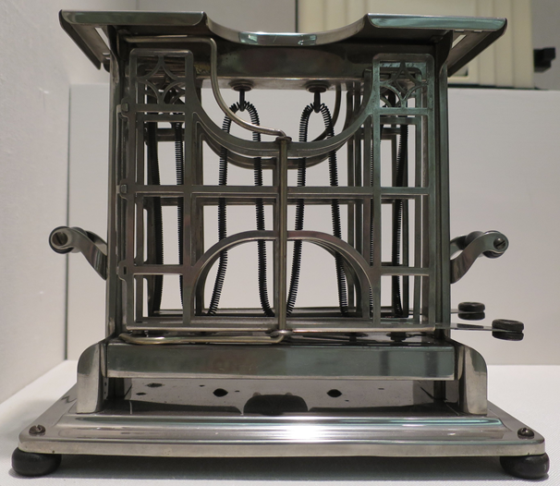
Кто создал первый тостер?
Первый электрический тостер изобретён Аланом МакМастерсом в Эдинбурге в Шотландии в 1893 году. Это была металлическая коробка, в которую по бокам ставились куски хлеба (тосты) их придавливали горячие решетки тем самым нагревая их, получались тосты.

Slide 3
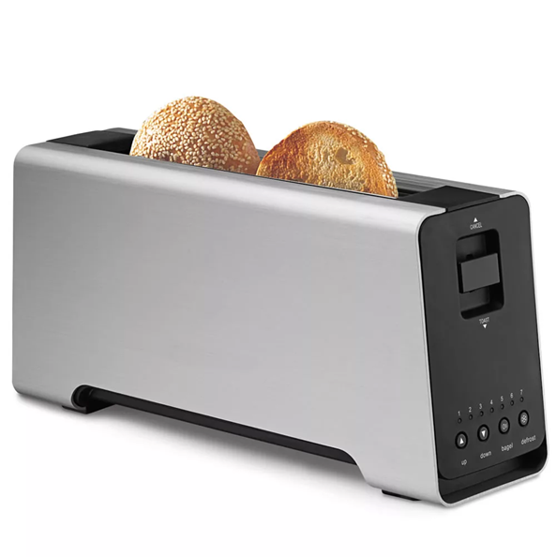
Тостеры с 2 отсеками более популярные чем с 1 или с 4
В первых моделях тостеров время приготовления задавалось таймером, что приводило к неравномерной обжарке тостов — первый тост был недожаренным, так как таймер не учитывал, что тостер ещё не прогрет, когда второй тост начинал приготовление в уже теплом тостере. Начиная с 1930-х контроль времени приготовления переложили на терморегулятор, (обычно металлическая пластинка), который контролировал степень приготовления и как только температура достигала заданную — отключал тостер.

Slide 4
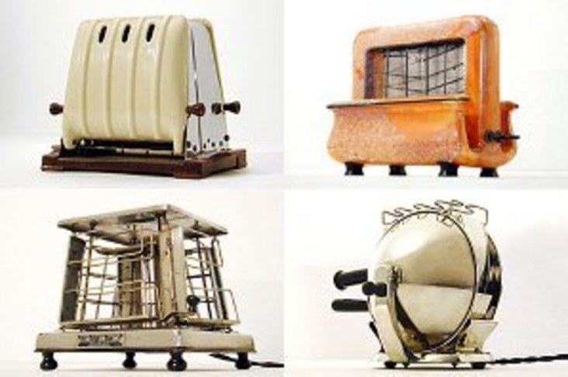
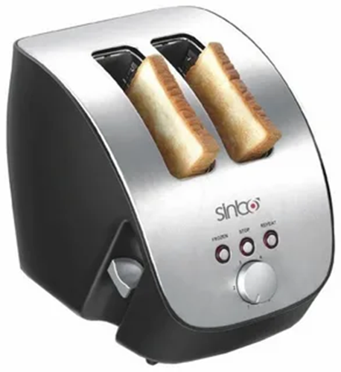
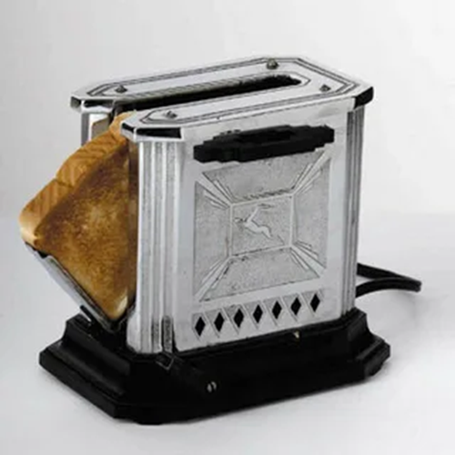
Тостерные печи бывают разные

Slide 5
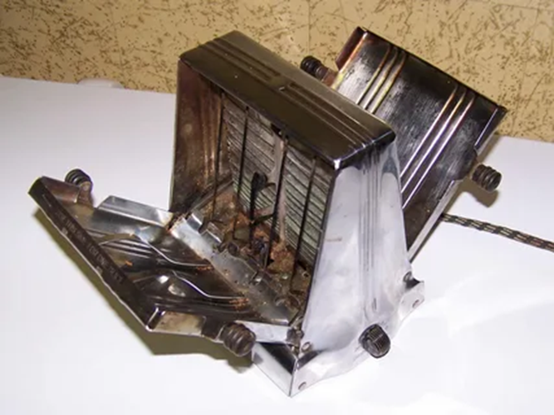
Основной технической проблемой был поиск материала электрического нагревателя, который бы выдерживал периодический нагрев.

Slide 6
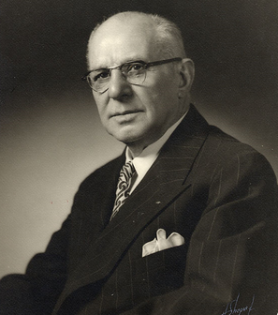
В 1913 Ллойд Гроф Копеман и его жена Хазель Бергер Копеман подали множество заявок на патент конструкции тостеров, и в этот же год Copeman Company представила тостер с простым разворотом хлеба. Компания производила «тостер, который переворачивает хлеб». До этого тостер зажаривал хлеб только с одной стороны и требовалось перевернуть его руками, в то время как тостер компании Copeman позволял перевернуть хлеб, не касаясь его.

Slide 7
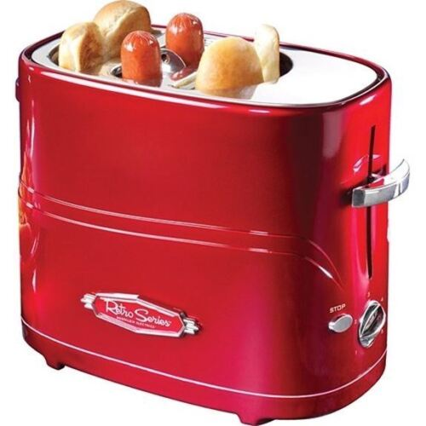
Тостер для хот-догов

Slide 8
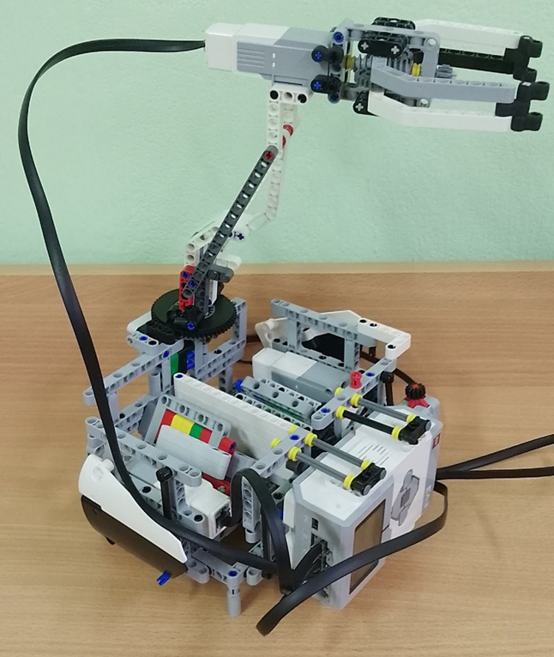
Это мой робот «Тостер-будущего»

Slide 9
Спасибо за внимание!

